Slide 1
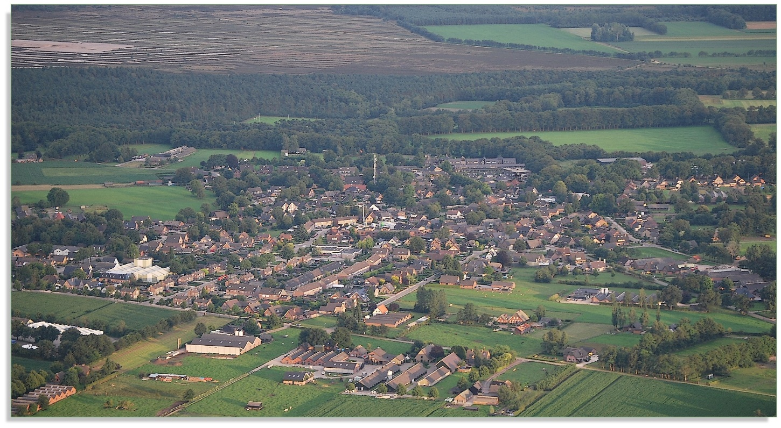

100 JAAR UDDELS BELANG
1926 – 2026
Een eeuw verbonden met het dorp
Jubileumreceptie 10 juli 2026

Slide 2

100 JAAR UDDELS BELANG
WELKOM
Van harte welkom op de receptie ter gelegenheid van het 100-jarig bestaan van Uddels belang.
Vanavond nemen we u mee langs 100 jaar geschiedenis. Niet alleen van onze vereniging maar vooral van ons dorp, want de geschiedenis van Uddels belang is onlosmakelijk verbonden met de geschiedenis van Uddel.
Jubileumreceptie 10 juli 2026

Slide 3
100 JAAR UDDELS BELANG
~ HOE HET BEGON ~
Jubileumreceptie 10 juli 2026

Slide 4
100 JAAR UDDELS BELANG
24 juni 1926
Betrokken inwoners besloten de handen ineen te slaan, om op te komen voor de belangen van Uddel.
Die gedachte vormt al 100 jaar het fundament van Uddels belang.
Jubileumreceptie 10 juli 2026

Slide 5
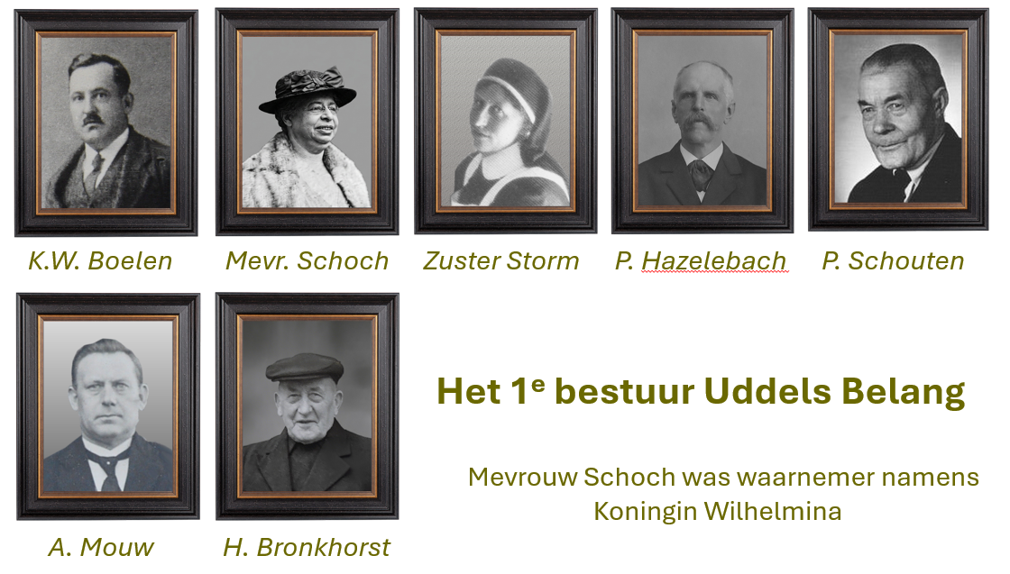
100 JAAR UDDELS BELANG
De pioniers:
Het eerste bestuur
Uddels belang.
Jubileumreceptie 10 juli 2026

Slide 6
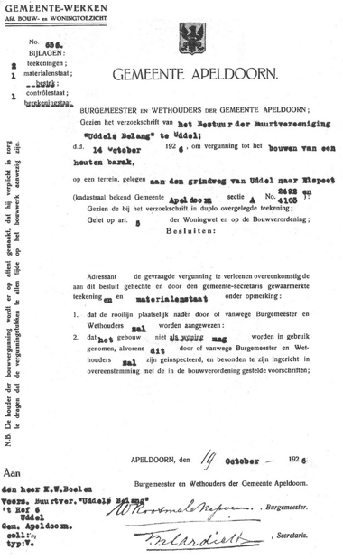
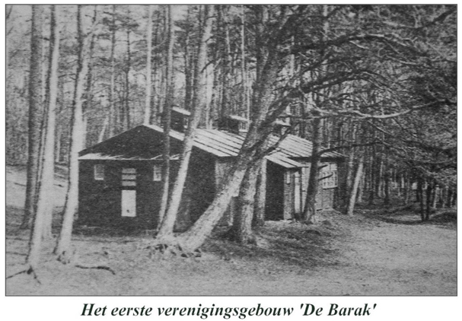
100 JAAR UDDELS BELANG
Jubileumreceptie 10 juli 2026

Slide 7
100 JAAR UDDELS BELANG
~ HET VERENIGINGSGEBOUW ~
Jubileumreceptie 10 juli 2026

Slide 8
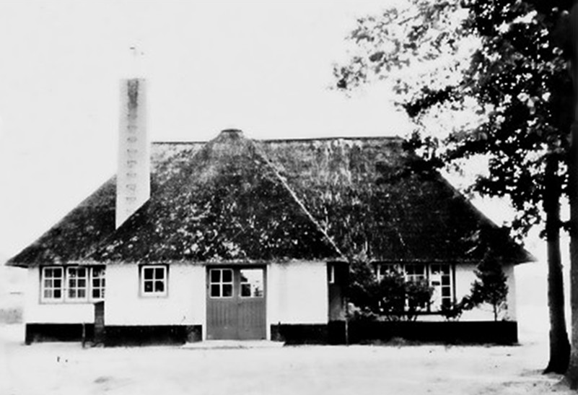
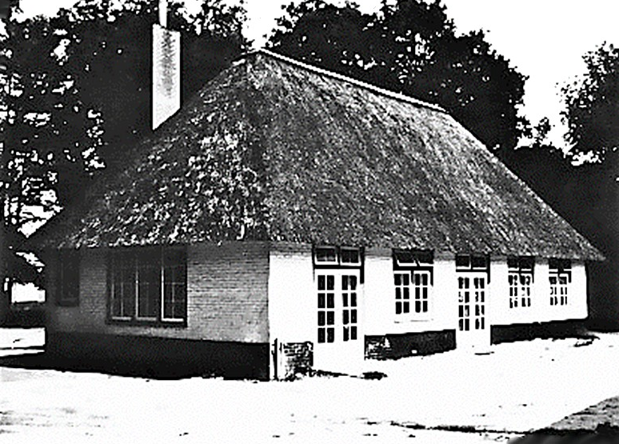
100 JAAR UDDELS BELANG
In de jaren ‘30 van de vorige eeuw kwam er een nieuw verenigingsgebouw,
Het Blanke Schot.
In de volksmond ‘de Barak’ genoemd.
Het stond waar nu het huidige Blanke Schot staat.
Jubileumreceptie 10 juli 2026

Slide 9
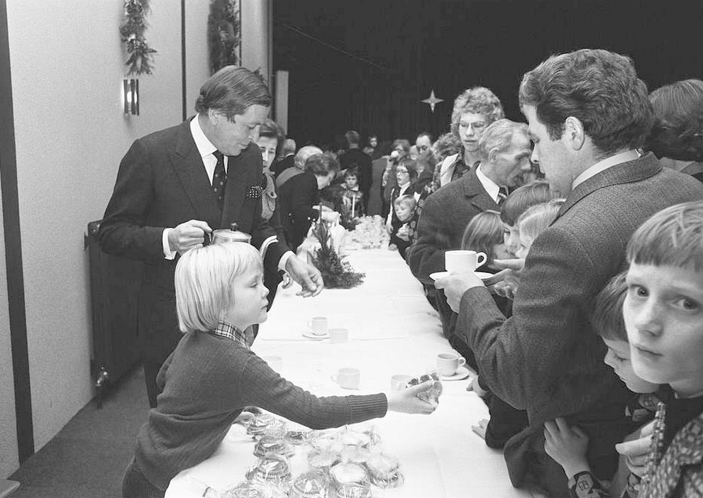
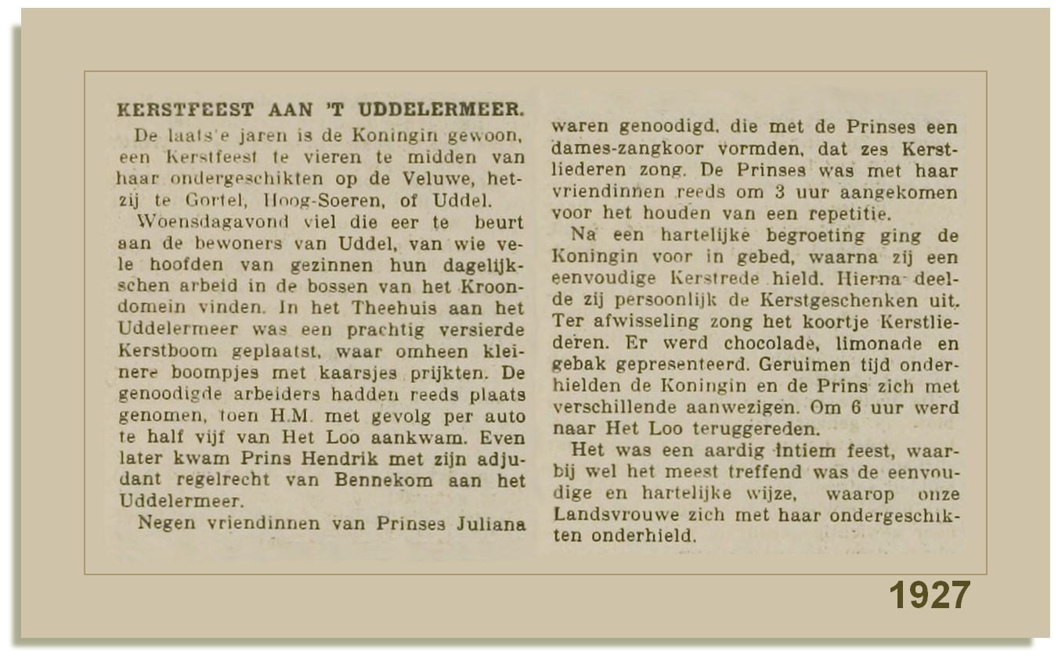
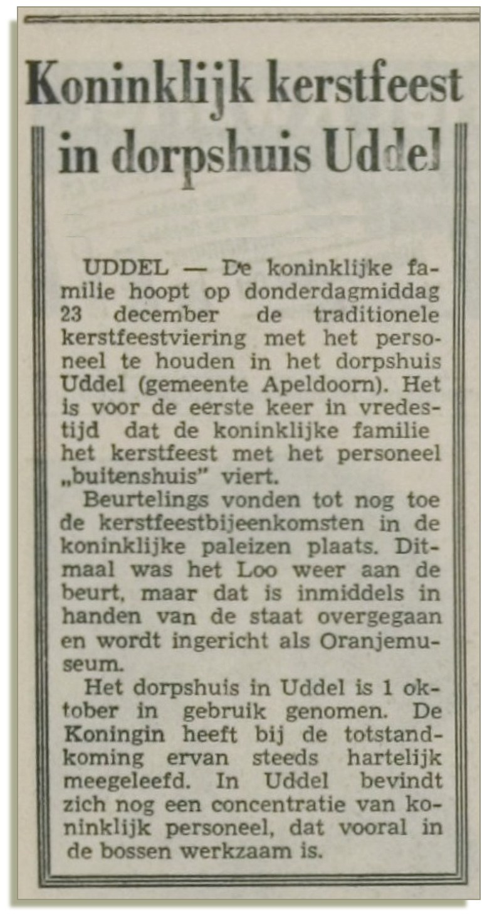
100 JAAR UDDELS BELANG
Wist je dat…?
Leden van Het Koningshuis regelmatig aanwezig waren bij activiteiten
van Uddels belang, zoals de bazar en de kerstviering?
Jubileumreceptie 10 juli 2026

Slide 10
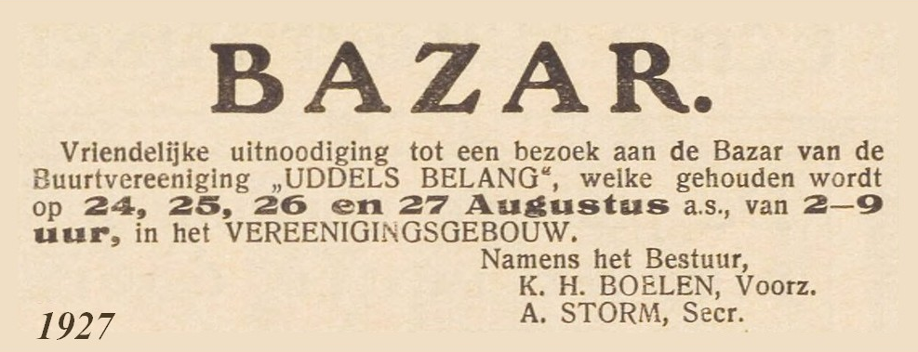
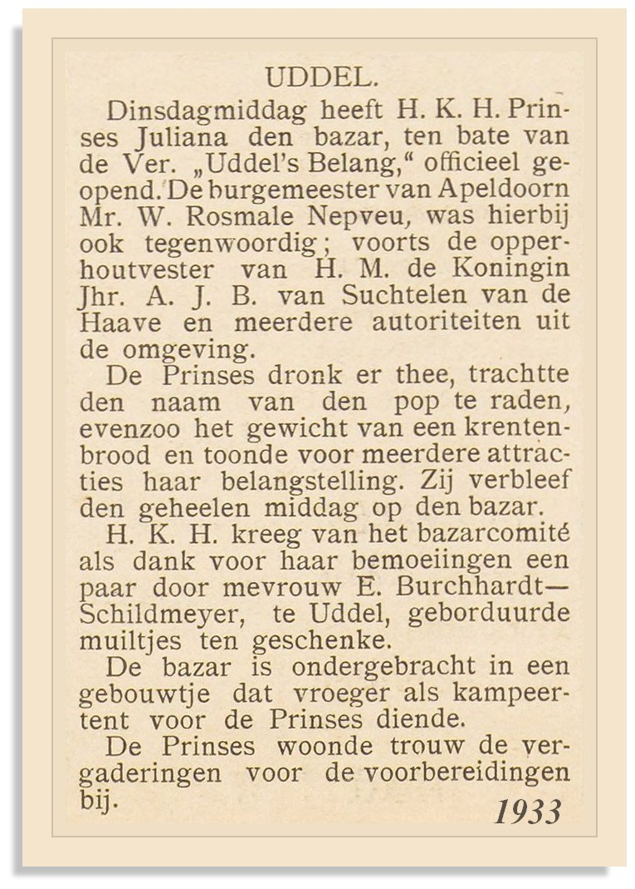
100 JAAR UDDELS BELANG
Jubileumreceptie 10 juli 2026

Slide 11
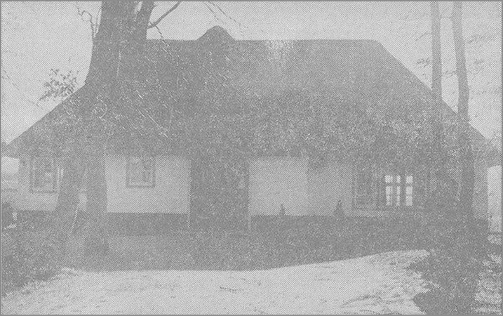
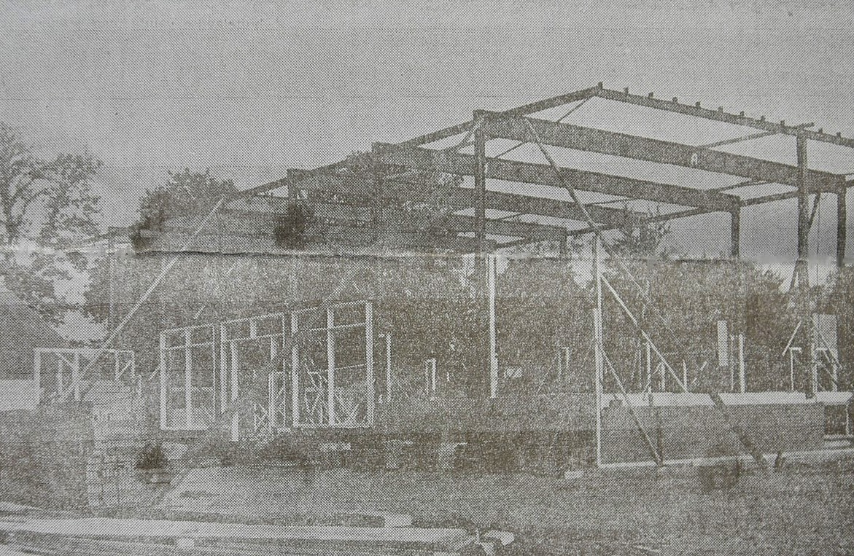
100 JAAR UDDELS BELANG
Het Blanke Schot, basis van het Uddels belang
1962 na een ingrijpende verbetering
1971 “Het Blanke Schot” in aanbouw
Jubileumreceptie 10 juli 2026

Slide 12
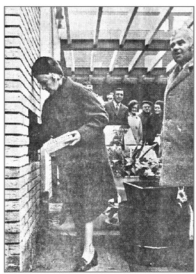
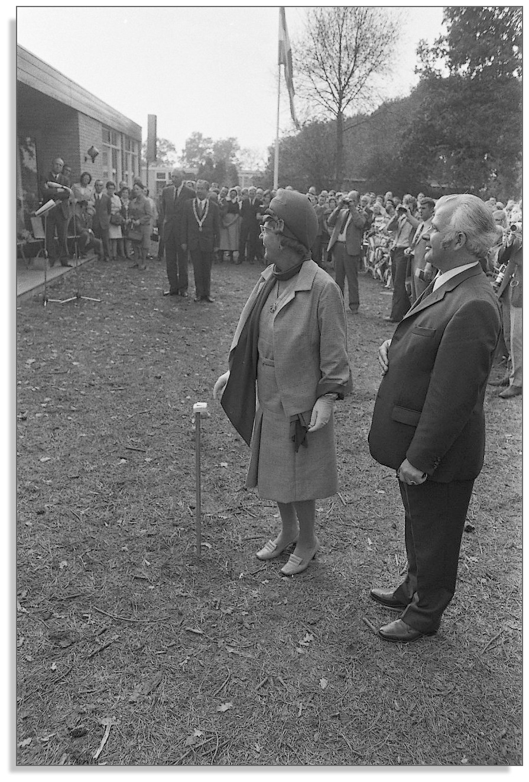
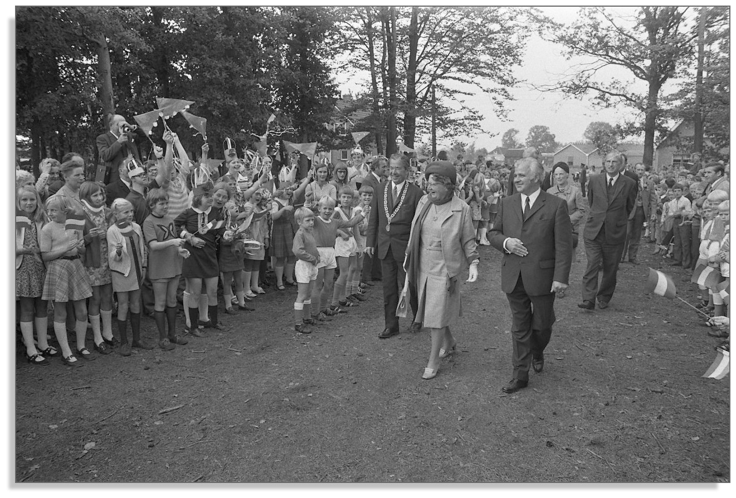
100 JAAR UDDELS BELANG
Het Blanke Schot, basis van het Uddels belang
“Eerste steen” door
Jonkvrouwe Roëll
Openingsplechtigheid
Jubileumreceptie 10 juli 2026

Slide 13
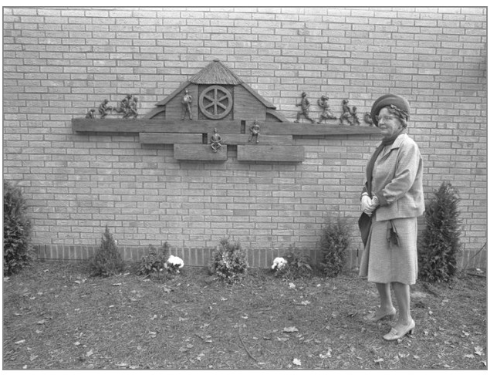
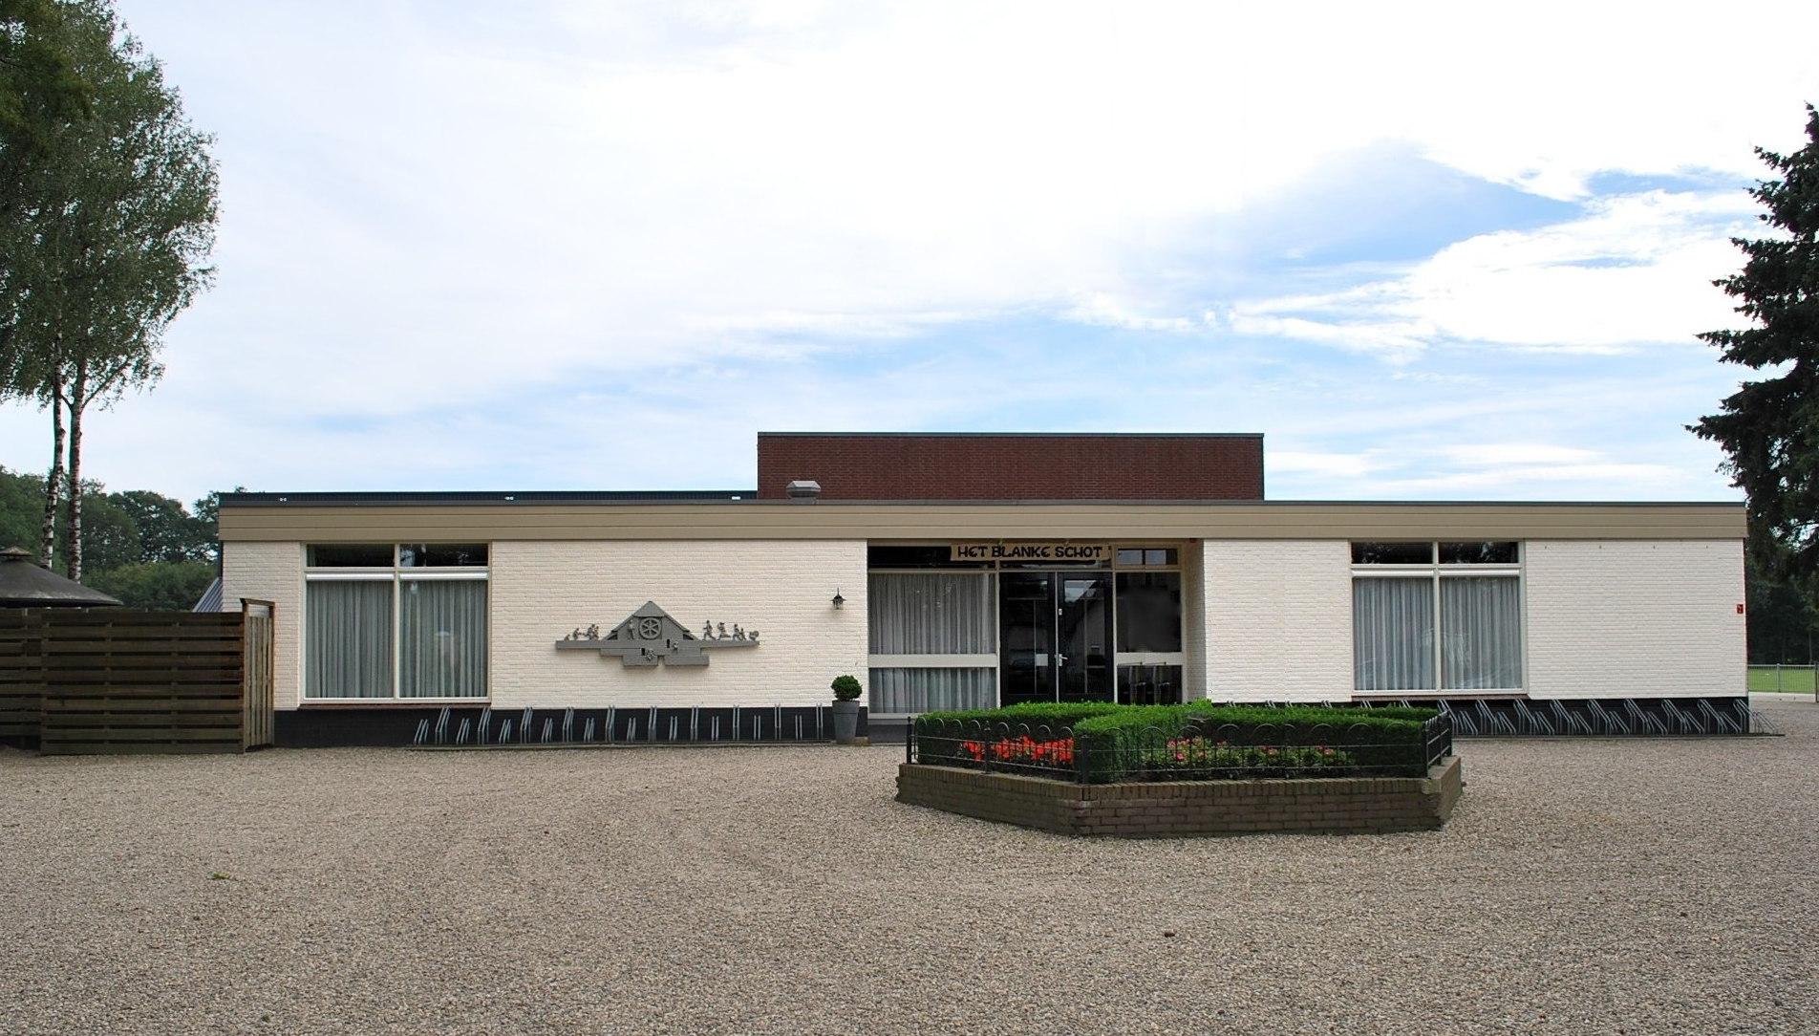
100 JAAR UDDELS BELANG
Het Blanke Schot, basis van het Uddels belang
Jubileumreceptie 10 juli 2026

Slide 14
100 JAAR UDDELS BELANG
~ UDDEL GROEIT ~
Jubileumreceptie 10 juli 2026

Slide 15
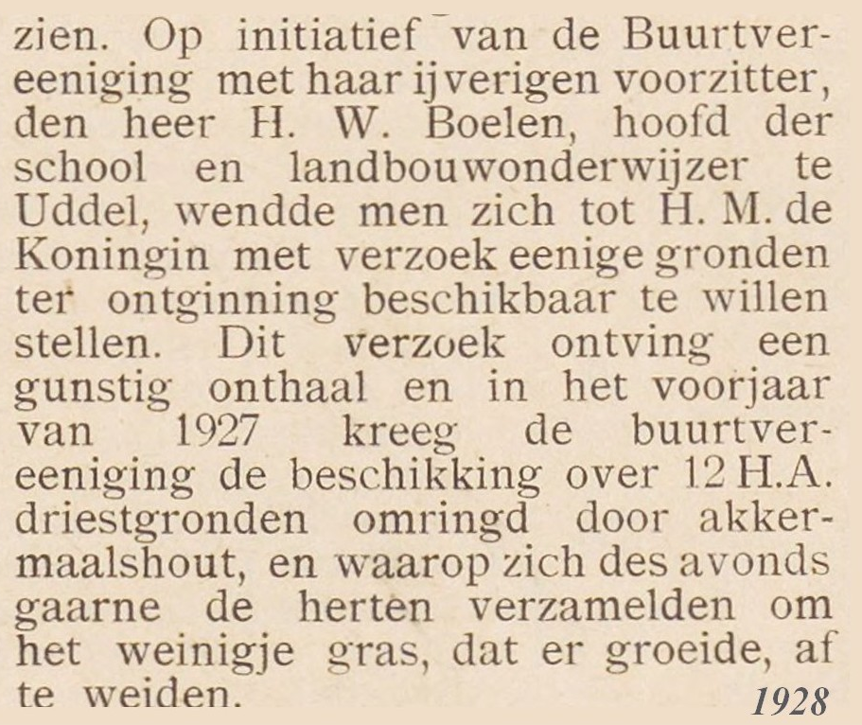

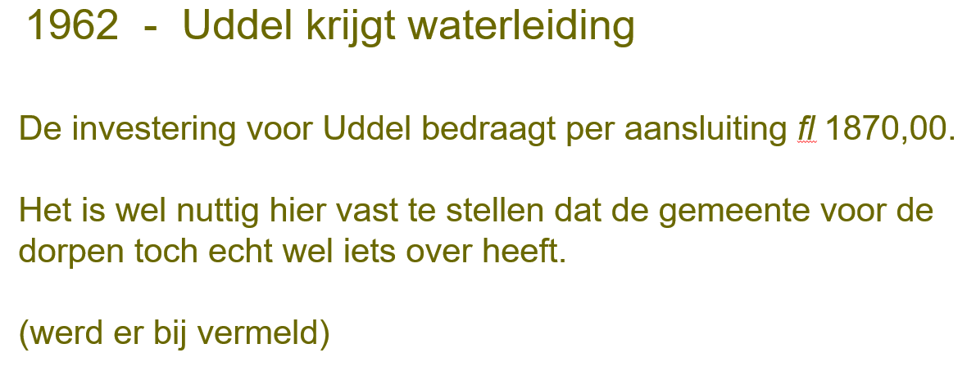
100 JAAR UDDELS BELANG
Van buurtschap naar dorp, van voorzieningen naar woningbouw…
Jubileumreceptie 10 juli 2026

Slide 16
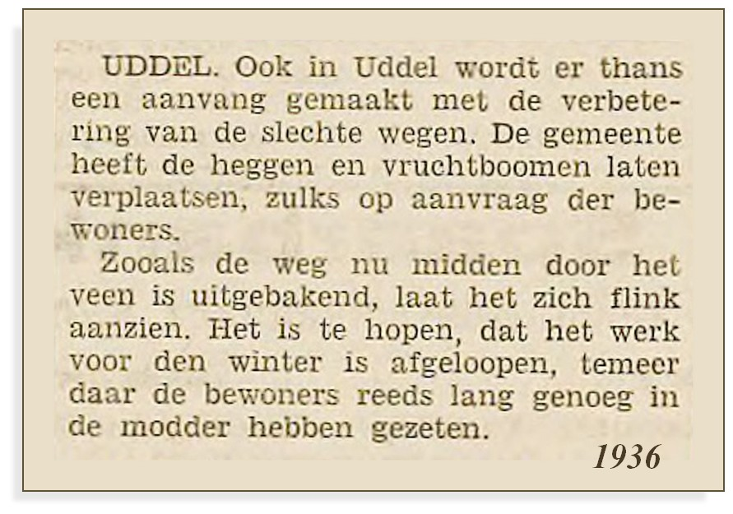
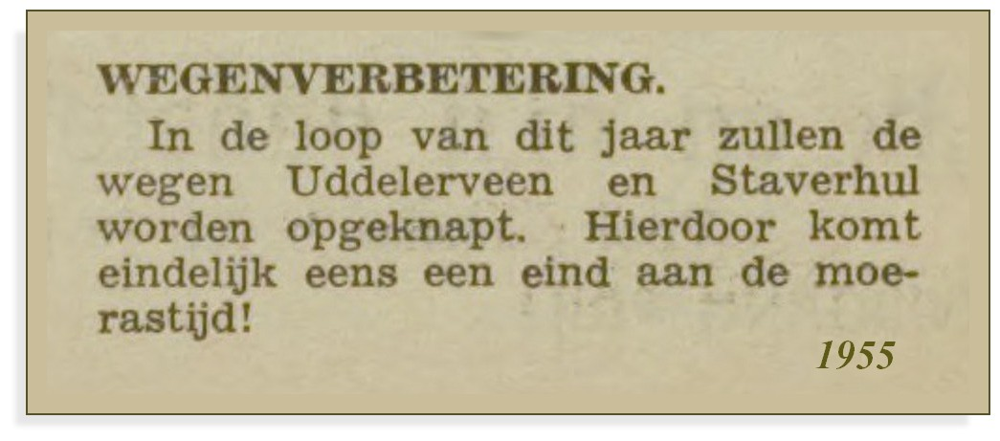
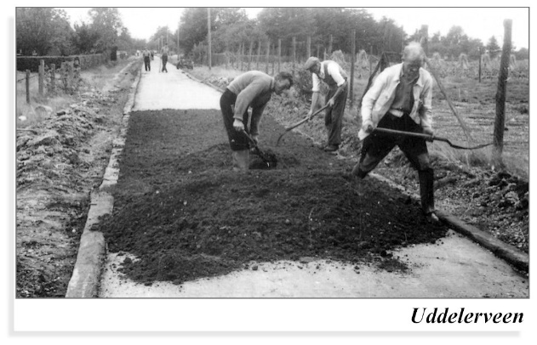
100 JAAR UDDELS BELANG
Van buurtschap naar dorp, van voorzieningen naar woningbouw…
Jubileumreceptie 10 juli 2026

Slide 17
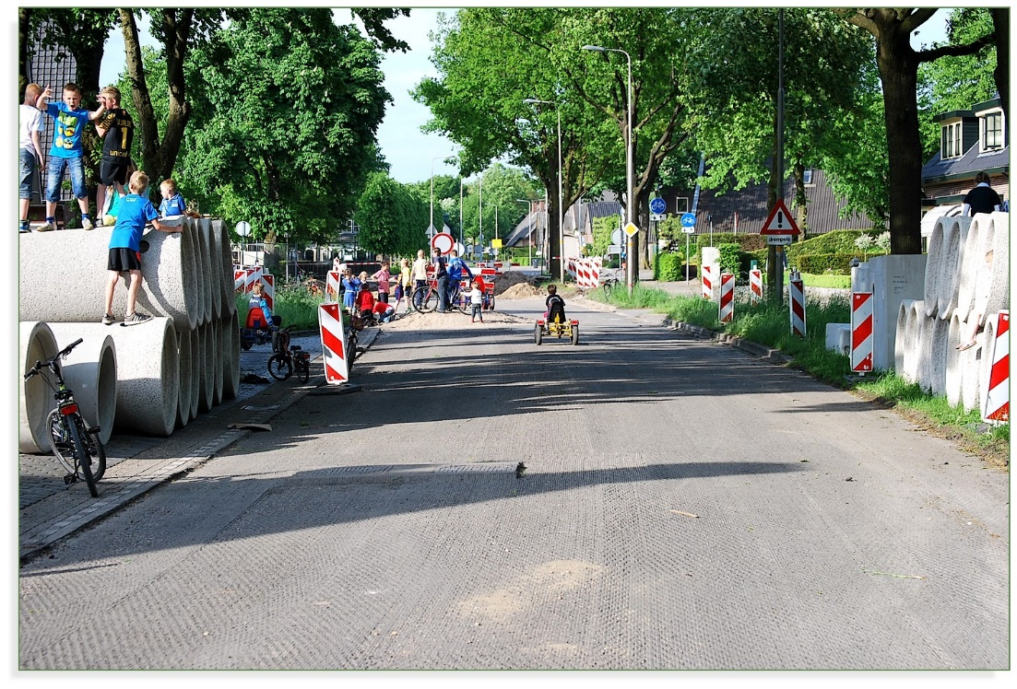
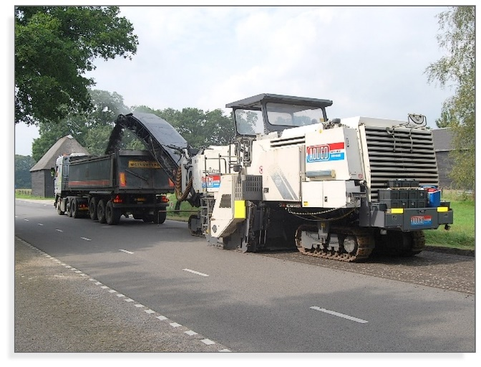
100 JAAR UDDELS BELANG
Ook vandaag blijft Uddels belang zich inzetten voor veilige wegen, goed onderhoud én verbeteringen, bijvoorbeeld aan de N310.
Jubileumreceptie 10 juli 2026

Slide 18
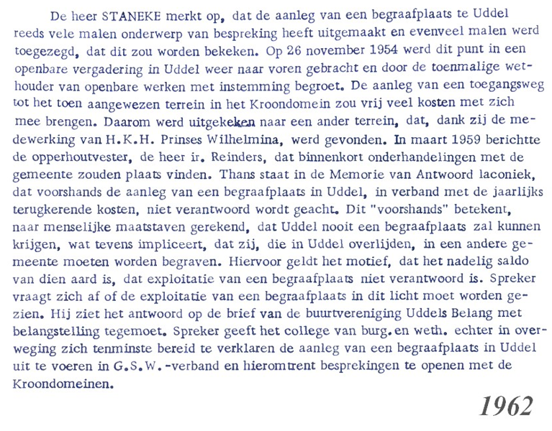
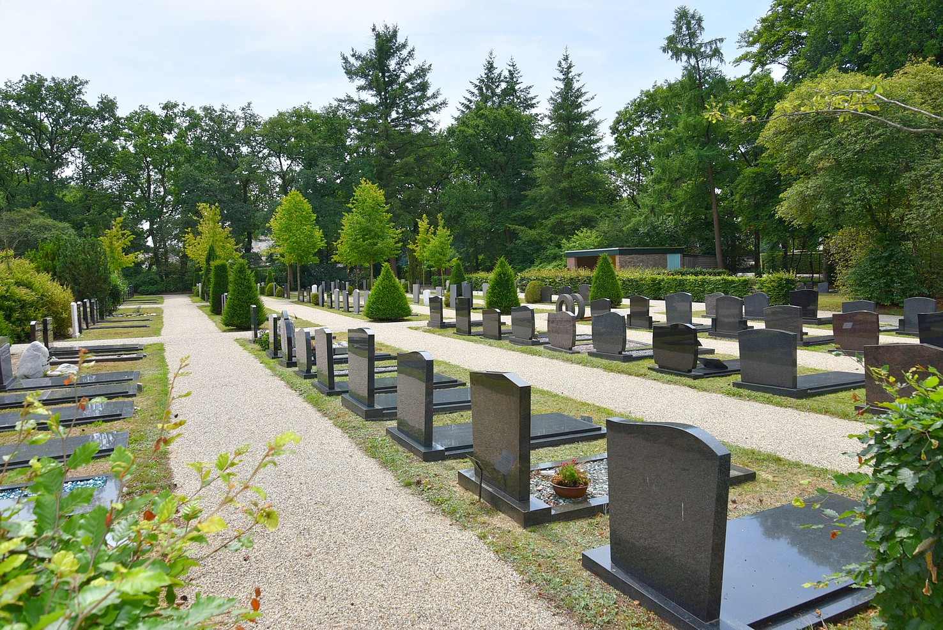
100 JAAR UDDELS BELANG
Een eigen plek voor afscheid. In 1965 kreeg Uddel een eigen begraafplaats. Ook vandaag blijft Uddels belang zich inzetten voor onderhoud.
Jubileumreceptie 10 juli 2026

Slide 19
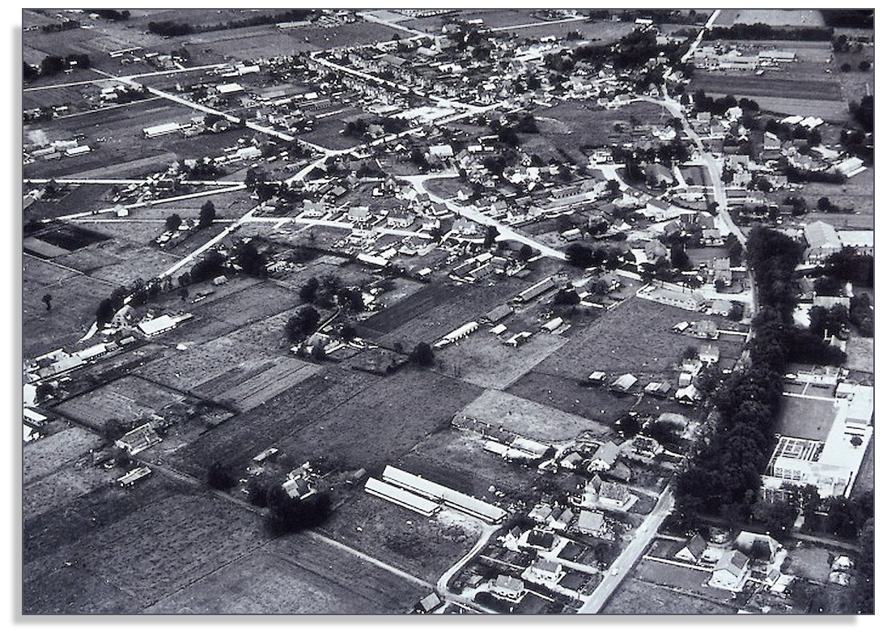
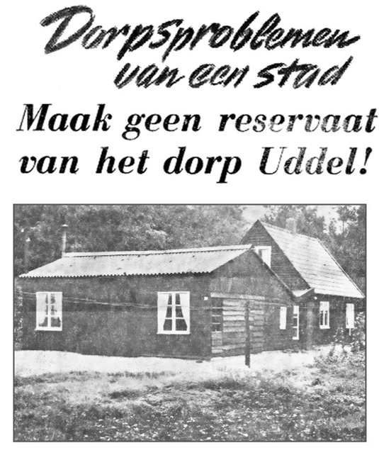
100 JAAR UDDELS BELANG
Een groeiend dorp vraagt om ruimte. Na de oorlog nam de vraag naar woningen sterk toe. Uddels belang zet(te) zich actief in om woningbouw op de agenda te krijgen.
Jubileumreceptie 10 juli 2026

Slide 20
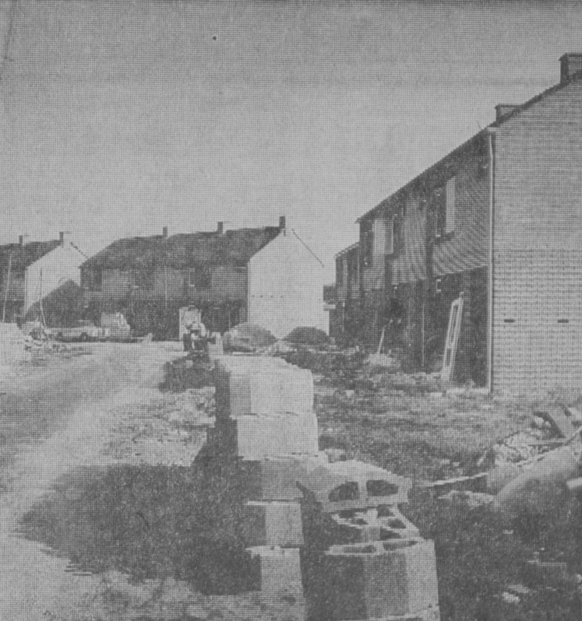
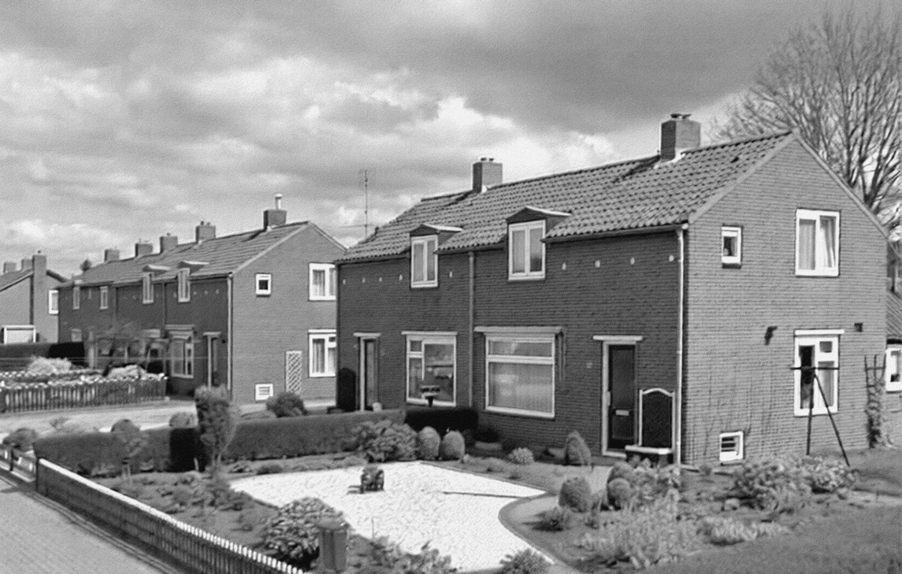
100 JAAR UDDELS BELANG
Van de eerste huurwoningen tot de nieuwste uitbreidingsplannen: woningbouw is al tientallen jaren een belangrijk thema voor Uddels belang.
Jubileumreceptie 10 juli 2026

Slide 21
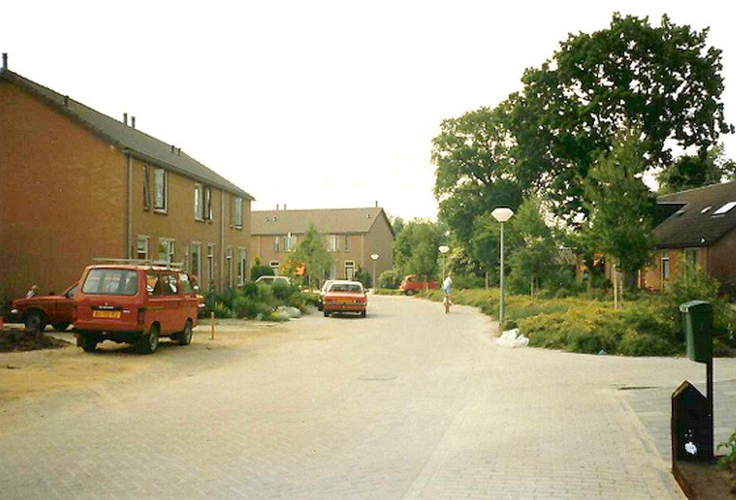
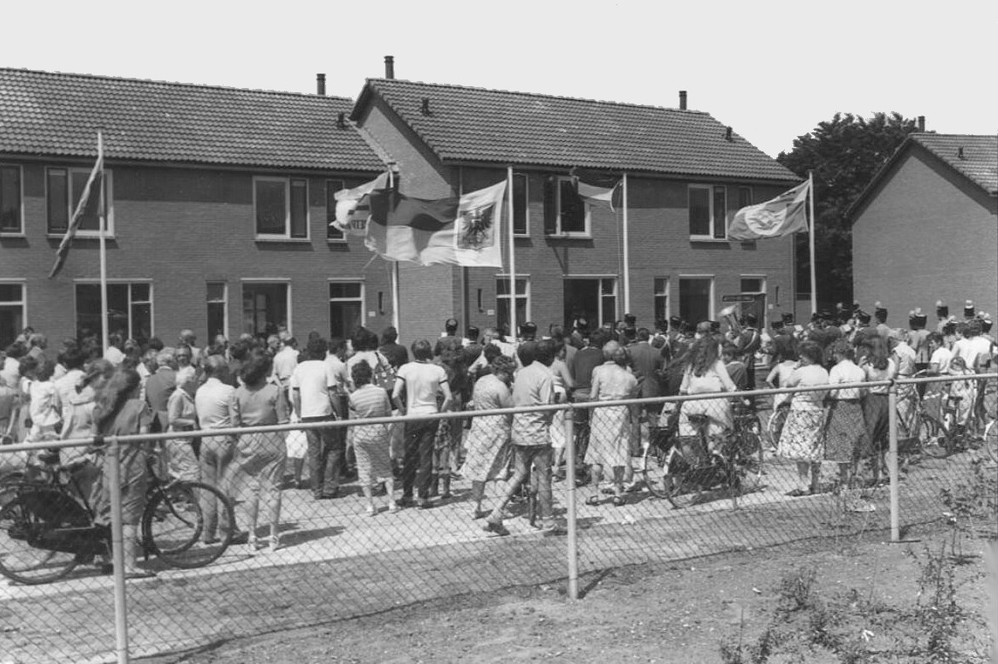
100 JAAR UDDELS BELANG
Zo ontstonden nieuwe ‘wijken’ zoals de Essenkamp, Mr. Boelenweg, Kokshof, Binnenveldweg, De Zandsteeg en het Aardhuus.
Jubileumreceptie 10 juli 2026

Slide 22
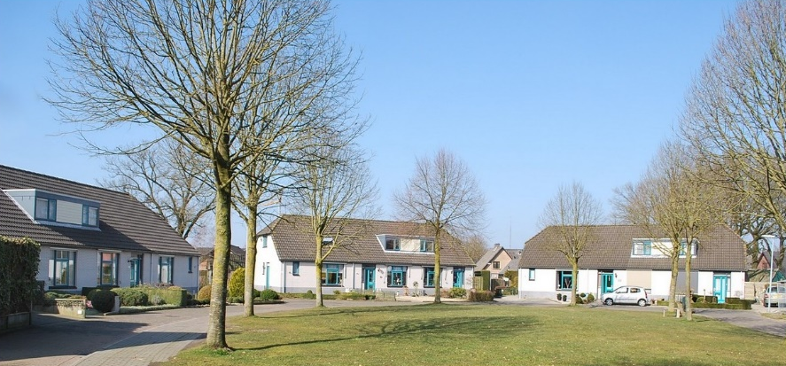
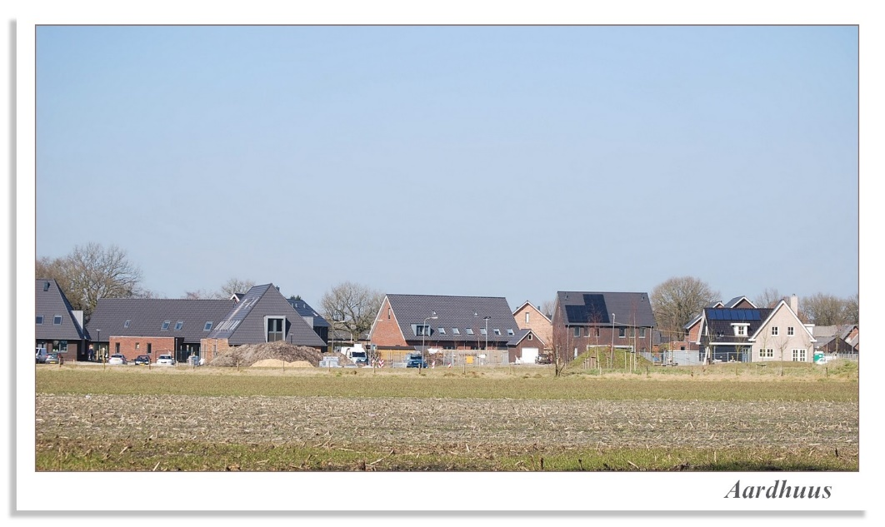
100 JAAR UDDELS BELANG
Zo ontstonden nieuwe ‘wijken’ zoals de Essenkamp, Mr. Boelenweg, Kokshof, Binnenveldweg, De Zandsteeg en het Aardhuus.
Jubileumreceptie 10 juli 2026

Slide 23
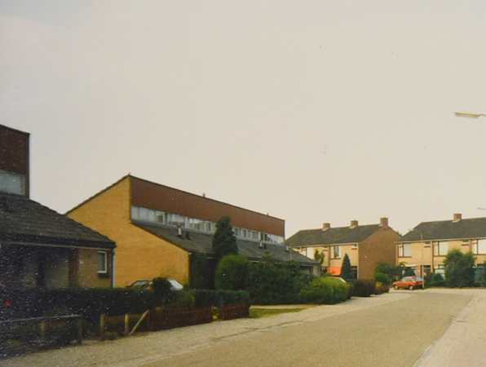
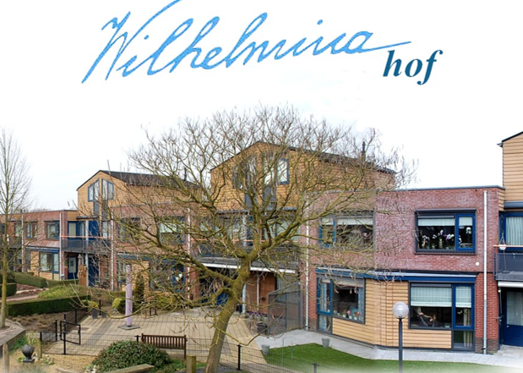
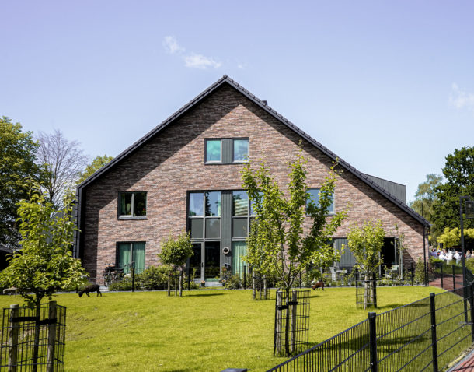
100 JAAR UDDELS BELANG
Van oorspronkelijke seniorenwoningen naar een eigentijds woongebouw.
Jubileumreceptie 10 juli 2026

Slide 24
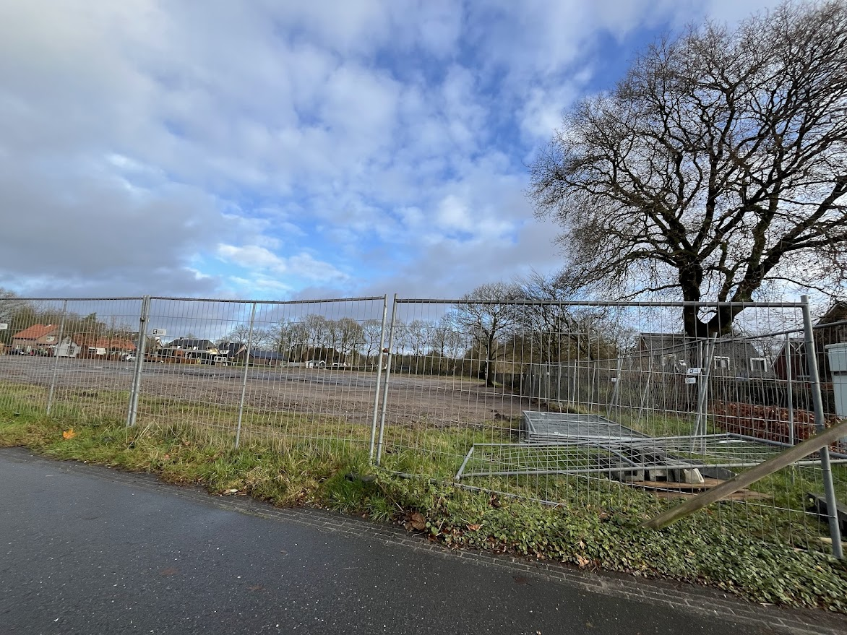
100 JAAR UDDELS BELANG
Bouwen aan de toekomst. Uddels belang blijft zich inzetten voor een toekomst waarin Uddel een dorp blijft waar mensen kunnen wonen, werken en oud worden.
Jubileumreceptie 10 juli 2026

Slide 25
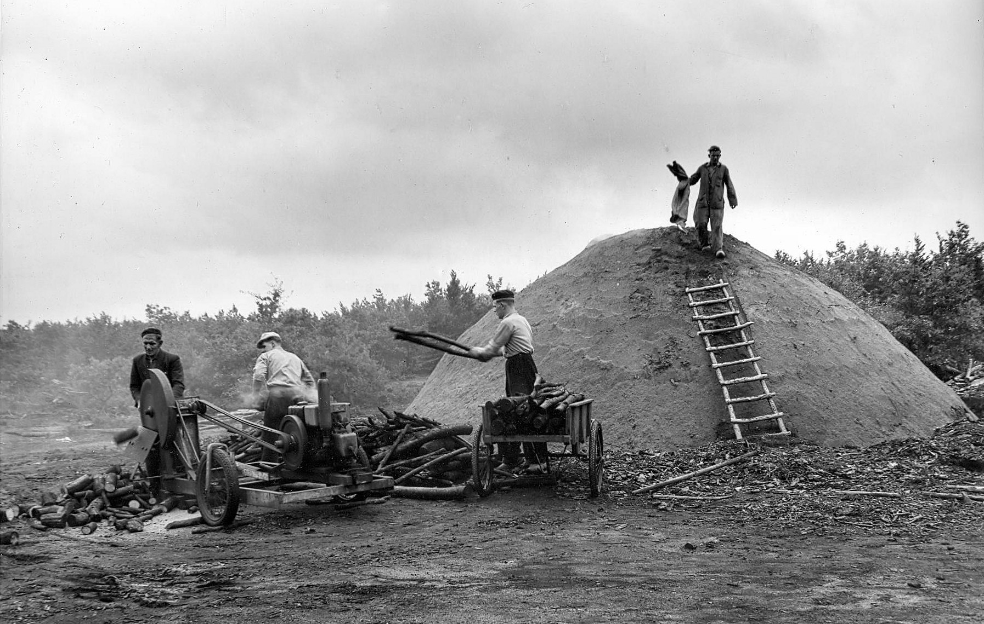
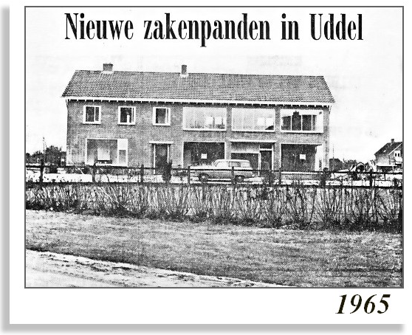
100 JAAR UDDELS BELANG
Werken en ondernemen. Van ambachtelijke bedrijven tot moderne ondernemingen: werkgelegenheid is altijd een belangrijke peiler geweest voor de leefbaarheid van Uddel.
Jubileumreceptie 10 juli 2026

Slide 26
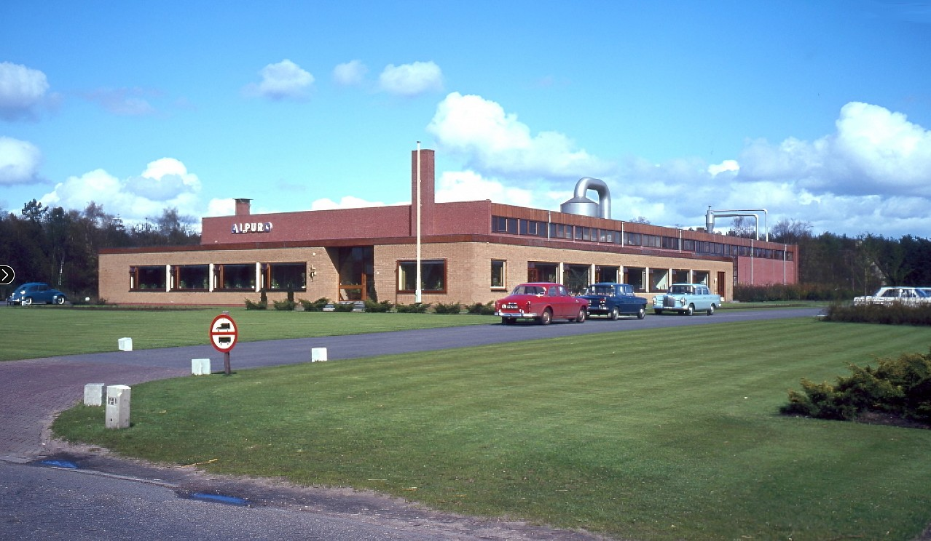
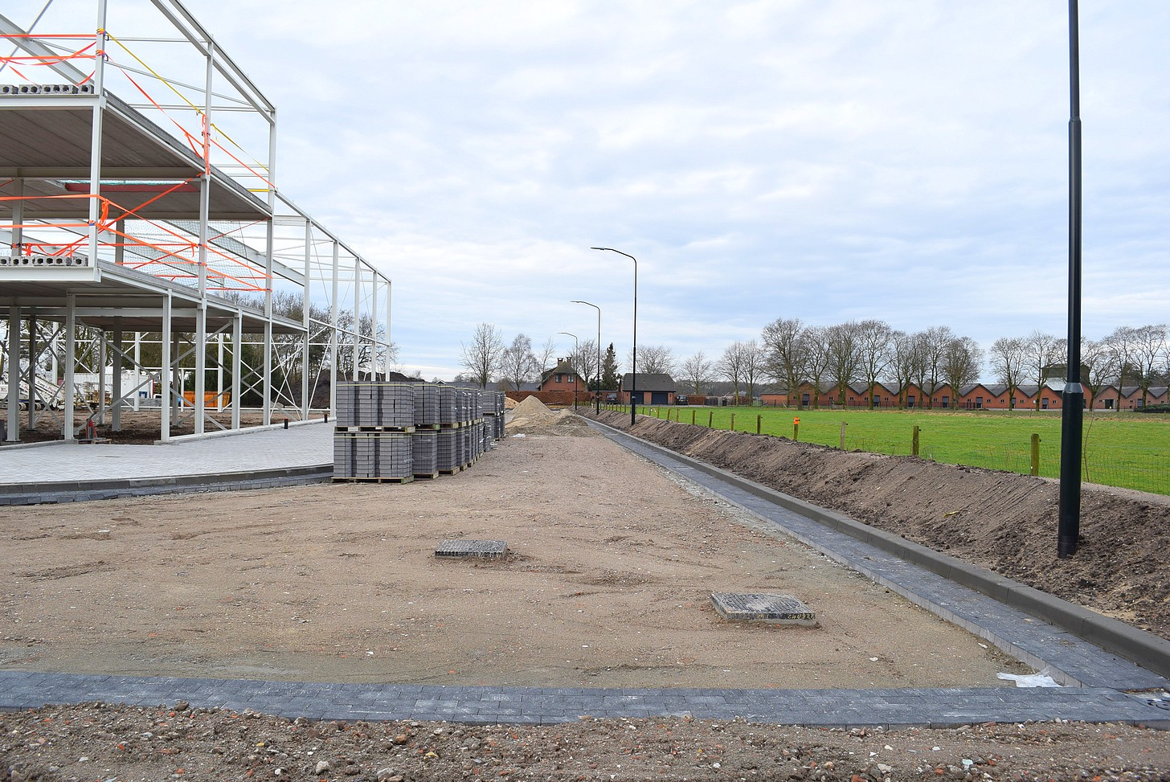
100 JAAR UDDELS BELANG
Ruimte voor ondernemerschap. Met de ontwikkeling van het bedrijventerrein kregen Uddelse ondernemers de ruimte om te groeien en werkgelegenheid voor het dorp te behouden.
Jubileumreceptie 10 juli 2026

Slide 27
100 JAAR UDDELS BELANG
~ VERBINDEN ~
Jubileumreceptie 10 juli 2026

Slide 28
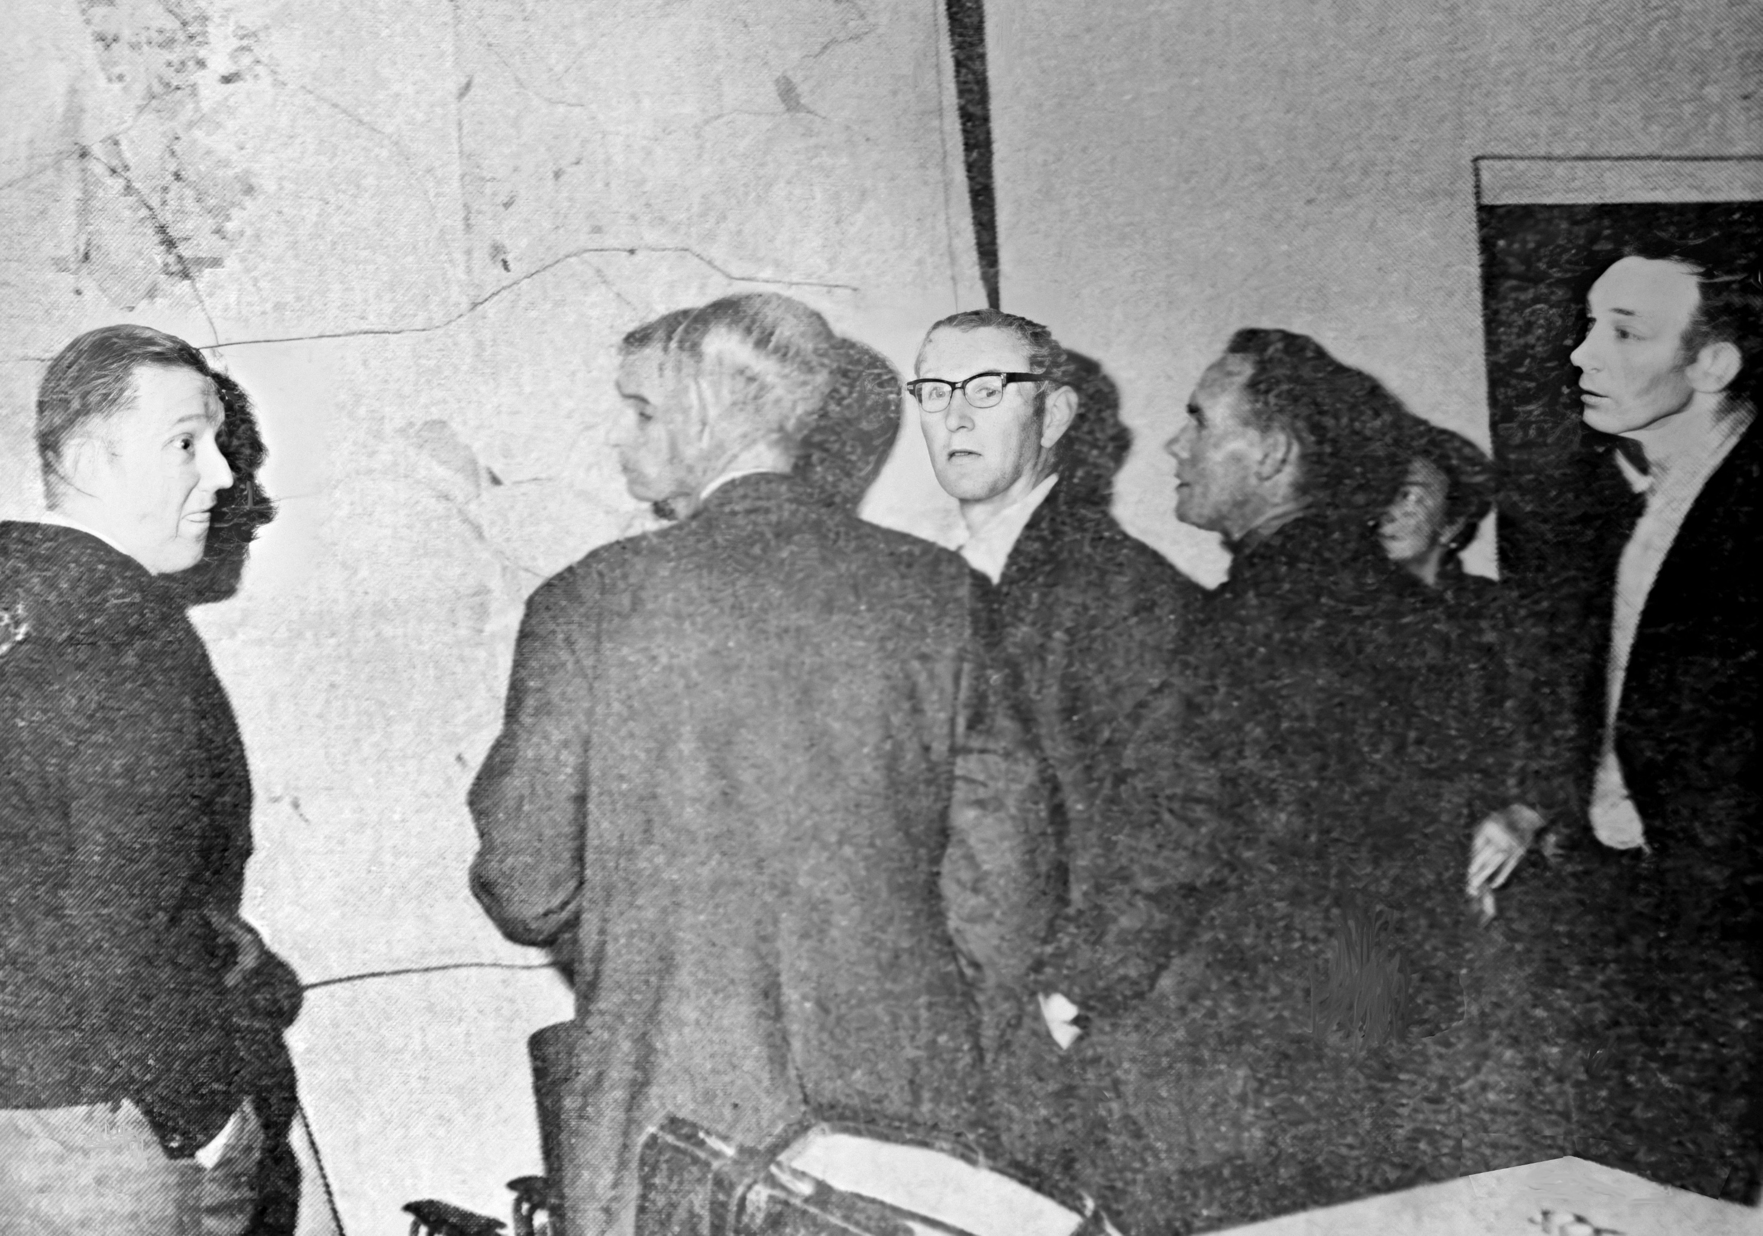
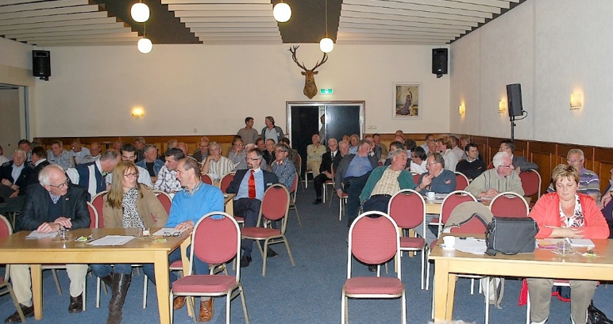
100 JAAR UDDELS BELANG
Al 100 jaar brengt Uddels belang mensen samen.
Niet alleen door op te komen voor de belangen van het dorp maar ook door ontmoetingen mogelijk te maken, tradities te koesteren en initiatieven te ondersteunen.
Jubileumreceptie 10 juli 2026

Slide 29
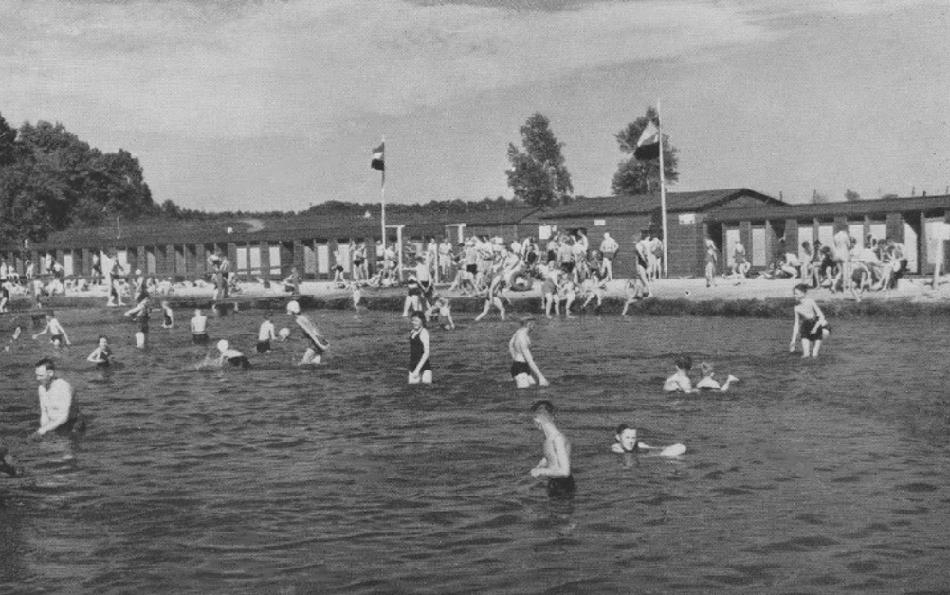
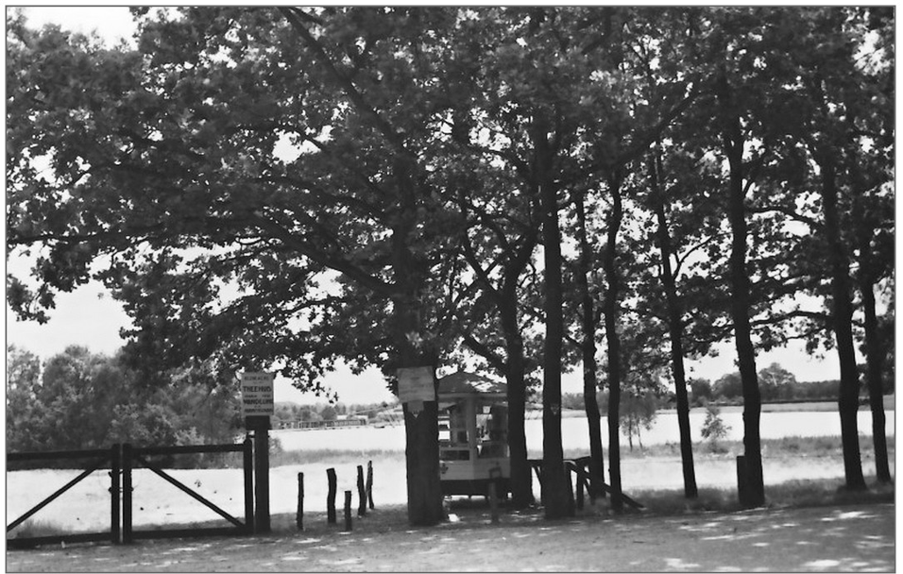
100 JAAR UDDELS BELANG
Samen beleven.
Met een zwemkaart van Uddels belang konden jong en oud de hele zomer terecht bij het Uddelermeer. Een voorziening die generaties met elkaar verbond.
Jubileumreceptie 10 juli 2026

Slide 30
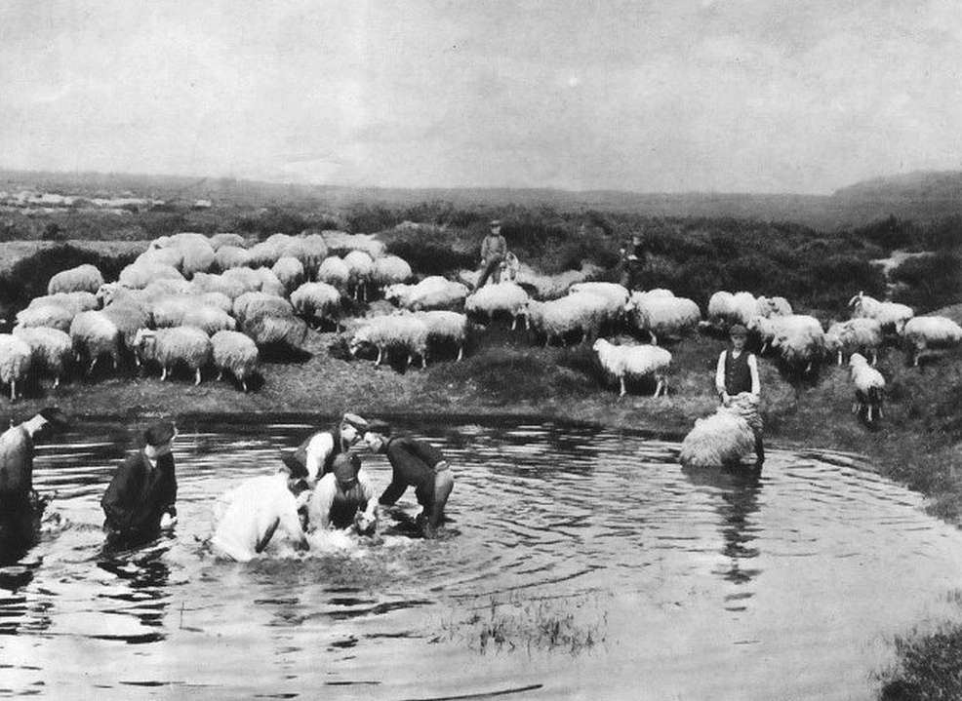
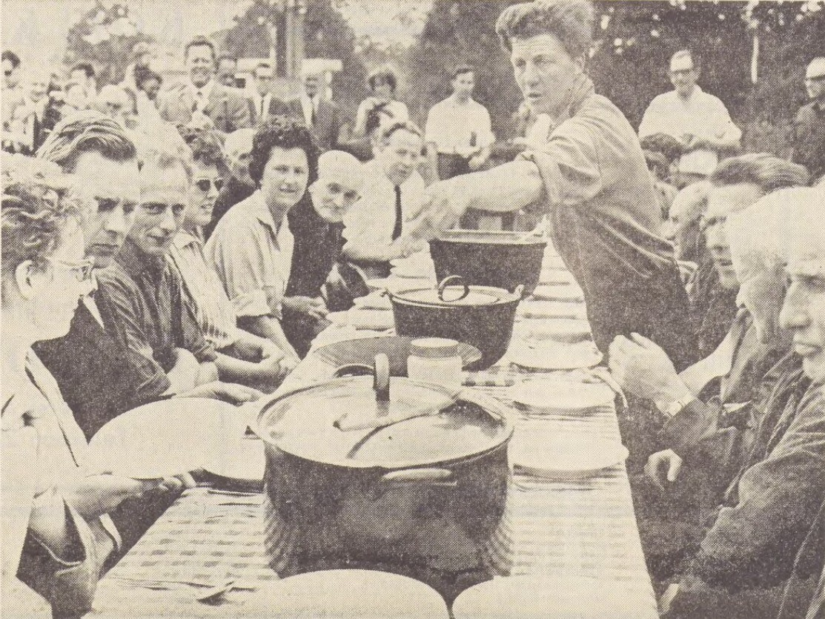
100 JAAR UDDELS BELANG
Samen beleven.
De schaapscheerdersfeesten waren jarenlang hét moment waarop inwoners, vrijwilligers en bezoekers elkaar ontmoetten. Een traditie waar velen met plezier op terugkijken.
Jubileumreceptie 10 juli 2026

Slide 31
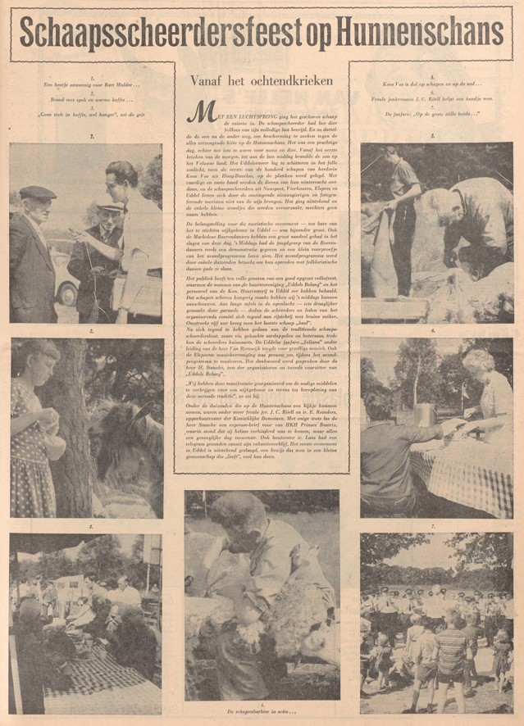


100 JAAR UDDELS BELANG
Jubileumreceptie 10 juli 2026

Slide 32


100 JAAR UDDELS BELANG
Samen beleven.
Vanaf 1953 organiseerde Uddels belang jaarlijks een uitstapje voor ouderen.
Jubileumreceptie 10 juli 2026

Slide 33


100 JAAR UDDELS BELANG
Samen beleven.
Een dag vol ontmoeting, ontspanning en mooie herinneringen.
Jubileumreceptie 10 juli 2026

Slide 34


100 JAAR UDDELS BELANG
Samen beleven.
De werkgroep ouderen zette deze betrokkenheid voort met activiteiten zoals koersbal. Sinds 2021 is dit ondergebracht bij Uddel Samen.
Jubileumreceptie 10 juli 2026

Slide 35


100 JAAR UDDELS BELANG
Samen herdenken.
Jaarlijks staat Uddel stil bij hen die hun leven gaven voor onze vrijheid. Uddels belang draagt hier al jaren aan bij en houdt zo deze belangrijke traditie in stand.
Jubileumreceptie 10 juli 2026

Slide 36
100 JAAR UDDELS BELANG
~ ONZE IDENTITEIT ~
Jubileumreceptie 10 juli 2026

Slide 37


100 JAAR UDDELS BELANG
Trots op onze geschiedenis
In 1990 vierde Uddel haar 1200-jarig bestaan. Een bijzonder jubileum waarbij het hele dorp betrokken was. Uddels belang leverde samen met de Oudheidskamer en vele vrijwilligers een belangrijke bijdrage aan een feestweek vol activiteiten.
Beleidscommissie Uttiloch1200
Jubileumreceptie 10 juli 2026

Slide 38


100 JAAR UDDELS BELANG
De viering kreeg een bijzonder karakter door de betrokkenheid van het Koninklijk Huis.
Jubileumreceptie 10 juli 2026

Slide 39



100 JAAR UDDELS BELANG
Uttiloch 1200 liet blijvende sporen na.
Een monument als tastbare herinnering…
…en een boek waarin de geschiedenis werd vastgelegd…
Jubileumreceptie 10 juli 2026

Slide 40

100 JAAR UDDELS BELANG
…en Het Uddels Volkslied dat nog altijd klinkt bij bijzondere gelegenheden.
Jubileumreceptie 10 juli 2026

Slide 41

100 JAAR UDDELS BELANG
Een herkenbaar dorp.
De dorpsvlag ontstond uit een ontwerpwedstrijd onder inwoners. Inmiddels is de vlag uitgegroeid tot een herkenbaar symbool van trots, saamhorigheid en verbondenheid en wappert hij op steeds meer plaatsen in het dorp.
Jubileumreceptie 10 juli 2026

Slide 42

100 JAAR UDDELS BELANG
De betekenis van de vlag.
De zandgrond én
wild en natuur
De bossen en
agrarische achtergrond
Het Uddelermeer
De heide
Wanneer de vlag wordt gekanteld zie je een kruis, verwijzend naar de geloofsachtergrond van ons dorp.
Jubileumreceptie 10 juli 2026

Slide 43



100 JAAR UDDELS BELANG
Al jarenlang zorgen we samen met vrijwilligers en sponsoren dat bloembakken het straatbeeld van Uddel opfleuren.
Jubileumreceptie 10 juli 2026

Slide 44
100 JAAR UDDELS BELANG
~ 100 JAAR UDDELS BELANG ~
Jubileumreceptie 10 juli 2026

Slide 45



100 JAAR UDDELS BELANG
Al 100 jaar zetten bestuursleden, vrijwilligers en inwoners zich in voor de leefbaarheid van Uddel.
Jubileumreceptie 10 juli 2026

Slide 46


100 JAAR UDDELS BELANG
Samen vierden we iedere mijlpaal.
Jubileumreceptie 10 juli 2026

Slide 47


100 JAAR UDDELS BELANG
Jubilea door de jaren heen.
Jubileumreceptie 10 juli 2026

Slide 48


100 JAAR UDDELS BELANG
Jubilea door de jaren heen.
Jubileumreceptie 10 juli 2026

Slide 49
100 JAAR UDDELS BELANG
Jubileumreceptie 10 juli 2026

Slide 50

100 JAAR UDDELS BELANG
Voorzitters door de jaren heen.
Jubileumreceptie 10 juli 2026

Slide 51




100 JAAR UDDELS BELANG
Van plannen en aanvragen tot gerealiseerde projecten. Al 100 jaar laat Uddels belang de stem van het dorp horen.
Jubileumreceptie 10 juli 2026

Slide 52



100 JAAR UDDELS BELANG
Van plannen en aanvragen tot gerealiseerde projecten. Al 100 jaar laat Uddels belang de stem van het dorp horen.
Jubileumreceptie 10 juli 2026

Slide 53


100 JAAR UDDELS BELANG
Door ledenvergaderingen, informatieavonden en bewonersbijeenkomsten brengt Uddels belang bewoners bij elkaar. Hier worden ideeën gedeeld, zorgen besproken en plannen gemaakt voor de toekomst van Uddel.
Jubileumreceptie 10 juli 2026

Slide 54


100 JAAR UDDELS BELANG
Daarnaast is Uddels belang voortdurend in gesprek met gemeente, provincie en andere partners. Door samen te werken blijven we bouwen aan een leefbaar en toekomstbestendig Uddel.
Jubileumreceptie 10 juli 2026

Slide 55


100 JAAR UDDELS BELANG
Van papier naar digitaal. Waar inwoners vroeger vooral via de krant werden geïnformeerd, communiceert Uddels belang tegenwoordig ook rechtstreeks met het dorp. Sinds 2021 verschijnt 2x per jaar een nieuwsbrief.
Jubileumreceptie 10 juli 2026

Slide 56






100 JAAR UDDELS BELANG
Twee keer per jaar delen we ontwikkelingen en resultaten van onze belangenbehartiging. Zo blijven inwoners betrokken bij alles wat speelt in en rondom Uddel.
Jubileumreceptie 10 juli 2026

Slide 57
100 JAAR UDDELS BELANG
~ BLIJVEN INVESTEREN IN UDDEL ~
Jubileumreceptie 10 juli 2026

Slide 58


100 JAAR UDDELS BELANG
Ook vandaag blijft Uddels belang investeren in projecten die bijdragen aan een leefbaar Uddel waar jong en oud elkaar kunnen ontmoeten, bewegen en genieten. De Citybox en nieuwe speelvoorzieningen zijn daar een mooi voorbeeld van.
Jubileumreceptie 10 juli 2026

Slide 59


100 JAAR UDDELS BELANG
Van grote gebiedsontwikkelingen tot kleine, zichtbare verbeteringen. Uddels belang blijft zich inzetten voor een veilig en toekomstbestendig Uddel.
Jubileumreceptie 10 juli 2026

Slide 60
100 JAAR UDDELS BELANG
~ BLIK VOORUIT ~
Jubileumreceptie 10 juli 2026

Slide 61

100 JAAR UDDELS BELANG
Al 100 jaar beweegt Uddels belang mee met de tijd. Ook de komende jaren blijven we ons inzetten voor een leefbaar, veilig en betrokken Uddel.
Jubileumreceptie 10 juli 2026

Slide 62

100 JAAR UDDELS BELANG
Dank aan iedereen die afgelopen 100 jaar heeft bijgedragen aan Uddels belang en aan de leefbaarheid van ons dorp.
Op naar de volgende 100 jaar!
Jubileumreceptie 10 juli 2026

